Slide 1
JAVAEE02-搭建开发环境-01
fhzheng

Slide 2
主要内容
安装和配置JDK-8
安装和配置Web服务器-tomcat
安装和配置DB服务器-MySQL
安装和调校IDE-eclipse
试用开发环境各模块

Slide 3
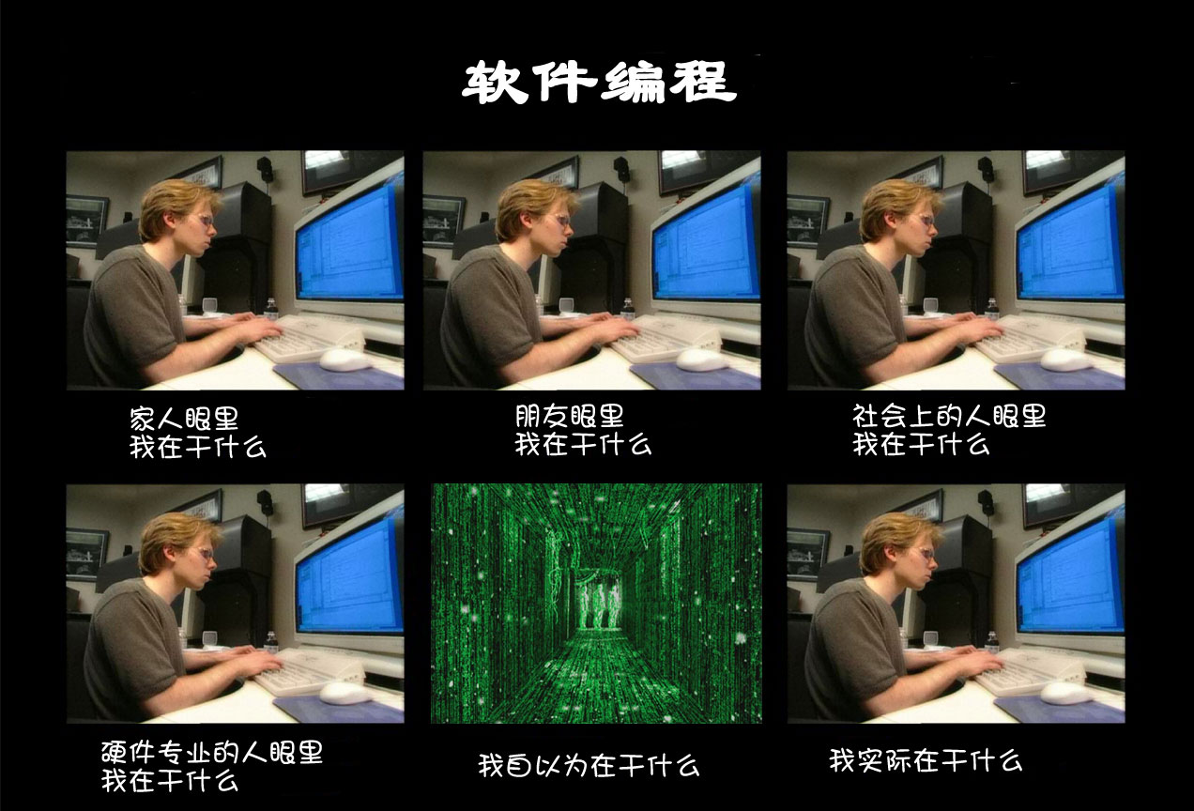
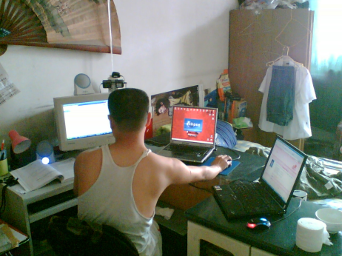
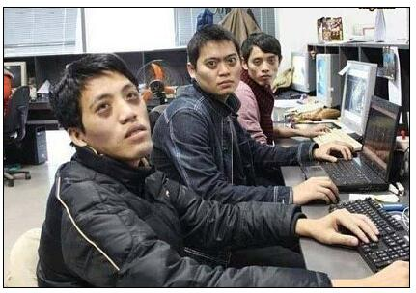
重视开发环境的自我适应
优秀的开发环境能愉悦开发者心情
提高开发效率
激发更多兴趣

Slide 4
安装和配置JDK-8
JDK=Java Development Kit
Java的核心
运行环境
工具
基础类库
官方站点
https://www.java.com/zh_CN/
https://blogs.oracle.com/java-platform-group/introducing-java-se-11
https://www.oracle.com/technetwork/java/index.html
https://www.oracle.com/technetwork/java/javase/downloads/index.html
下载安装包、权威文档、社区讨论
安装与配置环境
JAVA_HOME：安装总目录
classPath：库目录，提供支持，即lib
Path：系统变量，运行，即bin
验证：java –version命令查看

Slide 5
安装和配置Web服务器-tomcat
http://tomcat.apache.org
下载，解压
配置：TOMCAT_HOME，对应总目录
启动：startup,用netstat-na查看端口
验证：浏览器中访问http://localhost:8080
Apache软件基金会
它是一个Web容器
最新的Servlet和JSP规范在其中能体现
技术先进
性能稳定
免费开源

Slide 6

单选题
50分
在WIN系统中，安装好JDK之后，最合适用哪条命令来检测它是否已经安装完好？
A
cmd
B
netstart
C
java -version
D
javac
提交

Slide 7
单选题
50分
HTTP协议的默认服务端口和TOMCAT服务的默认服务端口分别是？
A
80和8081
B
80和8080
C
80和1433
D
80和3306
提交

Slide 8
Tomcat的目录结构
/bin所有运行命令
/conf所有配置
/lib所有jar包
/logs所有运行日志
/temp所有临时文件
/work运行时编译后的文件，如JSP编译后的文件
/webapps发布WEB应用目录

Slide 9
安装和配置DB服务器-MySQL
可选择的数据库服务器
MSSQLServer
ORACLE
MySQL
http://www.mysql.com
5.7.11社区版本
设置好root/rootcuit，即管理员帐号和密码【仅供学习】

Slide 10
数据库前端工具GUI
Navicat
WorkBench
SQLyog
cmd
net start mysql
mysql –u root –p

Slide 11
安装和调校IDE-eclipse
主流IDE
Eclipse,MyEclipse
配置工作目录
配置JRE
配置Tomcat
配置Maven
STS[Spring开发专用工具]
JBuilder
NetBeans
IDEA+plugins

Slide 12
试用开发环境各模块
创建java project
创建web project
创建maven project

Slide 13
小结
开发环境搭建是学习的前提和基础
开发环境搭建流程
常用配置和测试方法

Slide 14
思考
端口号是什么意思
JDK里有什么
服务器是什么概念
客户端是什么概念
服务程序和应用程序的区别是什么

